Slide 1
TRAO ĐỔI:
NHẬN VÀ NGHE ĐIỆN THOẠI

Slide 2
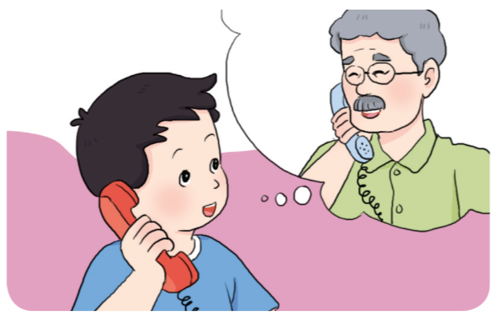
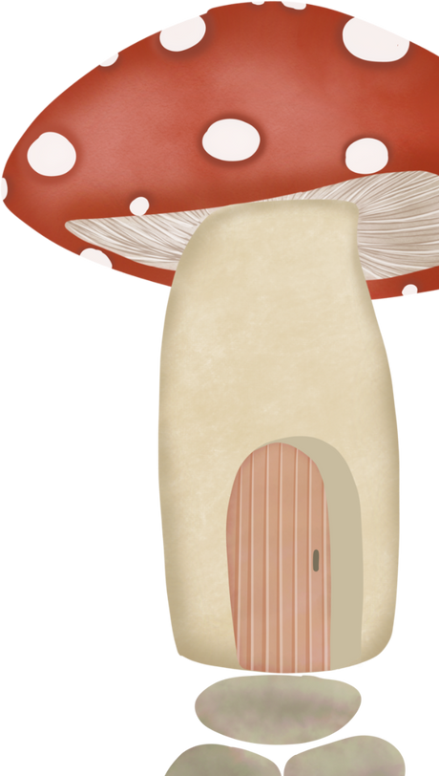
HĐ 1: Đọc và trả lời câu hỏi
Đọc văn bản “Điện thoại”
Suy nghĩ trả lời các câu hỏi ở phía dưới.

Slide 3
Vì sao Tuấn phải xưng tên khi nhấc ống nghe lên? Chọn ý đúng:
A
Vì Tuấn chưa biết ai gọi điện cho mình.
Vì Tuấn chưa biết người gọi điện thoại muốn nói chuyện gì.
B
Vì Tuấn dùng điện thoại chung, cần cho người gọi biết mình là ai.
C

Slide 4
Cách nói chuyện điện thoại có điểm gì khác nói chuyện bình thường?
A
Nói năng lễ phép
B
Nói ngắn gọn
C
Nói thật to

Slide 5
THỰC HÀNH GỌI ĐIỆN
Hướng dẫn:
Nhấn số để gọi cho người thân.
Nói lời hỏi thăm hoặc chúc mừng người thân.
Nói lời đáp của người thân. Tiếp tục duy trì cuộc trò chuyện.

Slide 6
HƯỚNG DẪN VỀ NHÀ
Ôn tập lại nội dung của bài học ngày hôm nay
Chuẩn bị cho bài mới Bài đọc 2: Cha sẽ luôn ở bên con

Slide 7
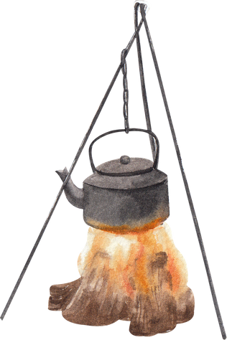
CẢM ƠN CÁC EM ĐÃ CHÚ Ý LẮNG NGHE!

